Slide 1

CHIỀU THỨ BẢY NGÀY 28-06
THÁNH LỄ VỌNG
THÁNH PHÊ RÔ VÀ THÁNH PHAO LÔ
TÔNG ĐỒ

Slide 2
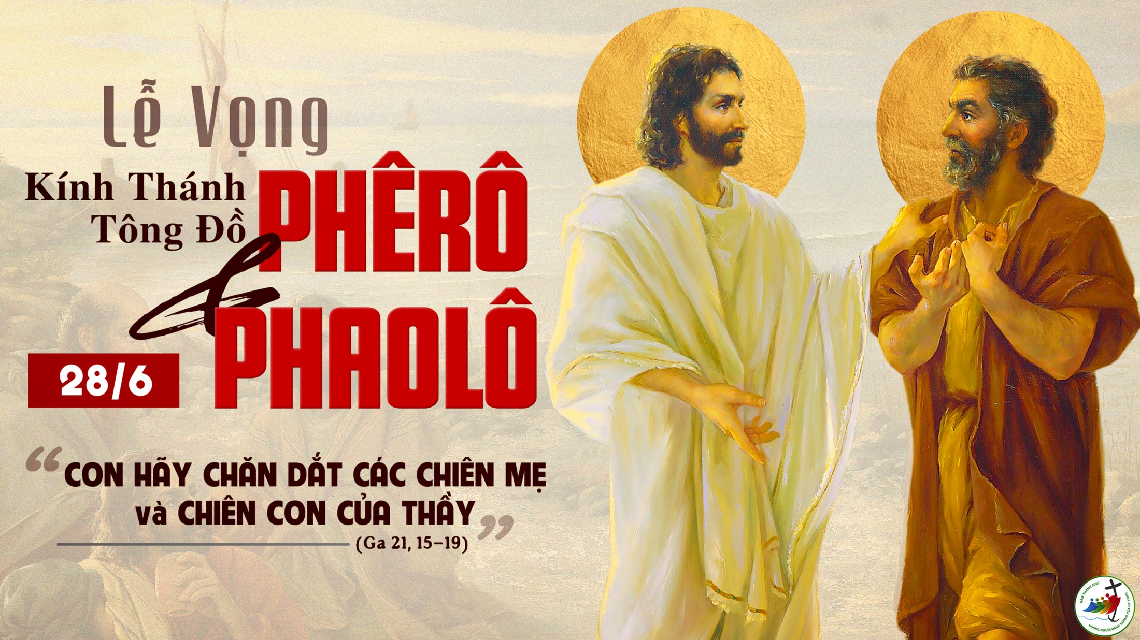

Slide 3


Slide 4
Lạy Cha trên trời/ Xin cho ơn đức tin mà Cha ban tặng chúng con/ trong Chúa Giêsu Kitô Con Cha/ và Anh của chúng con/ cùng ngọn lửa đức ái được thắp lên trong tâm hồn chúng con bởi Chúa Thánh Thần/

Slide 5
khơi dậy trong chúng con niềm hy vọng hồng phúc/ hướng về Nước Cha trị đến/ Xin ân sủng Cha biến đổi chúng con/ thành những người miệt mài vun trồng hạt giống Tin Mừng/

Slide 6
Ước gì những hạt giống ấy/ biến đổi từ bên trong nhân loại và toàn thể vũ trụ này/ trong khi vững lòng mong đợi trời mới đất mới/ lúc mà quyền lực Sự Dữ sẽ bị đánh bại/ và vinh quang Cha sẽ chiếu sáng muôn đời/

Slide 7
Xin cho ân sủng của Năm Thánh này/ khơi dậy trong chúng con/ là Những Người Lữ Hành Hy Vọng/ niềm khao khát kho tàng ở trên trời/ đồng thời cũng làm lan tỏa trên khắp thế giới/

Slide 8
niềm vui và sự bình an của Đấng Cứu Chuộc chúng con/ Xin tôn vinh và ngợi khen Cha là Thiên Chúa chúng con/ Cha đáng chúc tụng mãi muôn đời. Amen.

Slide 10
Ca Nhập Lễ
CA MỪNG
HAI THÁNH TÔNG ĐỒ
Dấu Chân

Slide 11
Đk: Hôm nay khắp nơi cất tiếng dâng muôn lời ca. Mừng khen hai Thánh Tông đồ Phê-rô, Phao-lô. Xưa hai ngài quyết vững tâm xây dựng Hội Thánh. Rắc gieo Tin Mừng cho mọi người khắp muôn phương.

Slide 12
Tk1: Phê-rô ngày xưa chối Chúa ba lần. Phao-lô nhiều lần bắt bớ dân Ngài. Ai nào ngờ đâu tình yêu Chúa cải hóa hai lòng. Thành những cột trụ kiên trung giữa lòng Hội Thánh.

Slide 13
Đk: Hôm nay khắp nơi cất tiếng dâng muôn lời ca. Mừng khen hai Thánh Tông đồ Phê-rô, Phao-lô. Xưa hai ngài quyết vững tâm xây dựng Hội Thánh. Rắc gieo Tin Mừng cho mọi người khắp muôn phương.

Slide 14
Tk2: Bao nhiêu hiểm nguy giăng lối lo gì. Hay khi người đời chê chối khinh khi. Vững một lòng mến nguyện dâng Chúa thân xác mọn hèn. Đi tới mọi miền loan tin Chúa là tình yêu.

Slide 15
Đk: Hôm nay khắp nơi cất tiếng dâng muôn lời ca. Mừng khen hai Thánh Tông đồ Phê-rô, Phao-lô. Xưa hai ngài quyết vững tâm xây dựng Hội Thánh. Rắc gieo Tin Mừng cho mọi người khắp muôn phương.

Slide 16
Tk3: Xin thương chở che nâng đỡ Giáo Hội. Đang trong thuyền đời sóng gió chơi vơi. Luôn được mạnh sức vượt qua muôn bão tố giữa đời. Danh Chúa hiển trị muôn năm sáng ngời đẹp tươi.

Slide 17
Đk: Hôm nay khắp nơi cất tiếng dâng muôn lời ca. Mừng khen hai Thánh Tông đồ Phê-rô, Phao-lô. Xưa hai ngài quyết vững tâm xây dựng Hội Thánh. Rắc gieo Tin Mừng cho mọi người khắp muôn phương.

Slide 19
KINH VINH DANH
Ca Lên Đi 2

Slide 20
KINH VINH DANH

Slide 21
Chủ tế: Vinh danh Thiên Chúa trên các tầng trời. Và bình an dưới thế, bình an dưới thế cho người thiện tâm.

Slide 22
Chúng con ca ngợi Chúa. Chúng con chúc tụng Chúa. Chúng con thờ lạy Chúa. Chúng con tôn vinh Chúa. Chúng con cảm tạ Chúa vì vinh quang cao cả Chúa.

Slide 23
Lạy Chúa là Thiên Chúa, là Vua trên trời, là Chúa Cha toàn năng. Lạy Con Một Thiên Chúa, Chúa Giê-su Ki-tô.

Slide 24
Lạy Chúa là Thiên Chúa, là Chiên Thiên Chúa, là Con Đức Chúa Cha. Chúa xoá tội trần gian, xin thương, xin thương, xin thương xót chúng con.

Slide 25
Chúa xoá tội trần gian, Xin nhận lời chúng con cầu khẩn. Chúa ngự bên hữu Đức Chúa Cha, xin thương, xin thương, xin thương xót chúng con.

Slide 26
Vì lạy Chúa Giê-su Ki-tô, chỉ có Chúa là Đấng Thánh, chỉ có Chúa là Chúa, chỉ có Chúa là Đấng Tối Cao, cùng Đức Chúa Thánh Thần trong vinh quang Đức Chúa Cha. A-men. A-men.

Slide 27
KINH VINH DANH

Slide 28
Chủ tế: Vinh danh Thiên Chúa trên các tầng trời.
A+B: Và bình an dưới thế cho người thiện tâm.

Slide 29
A: Chúng con ca ngợi Chúa.
B: Chúng con chúc tụng Chúa.
A: Chúng con thờ lạy Chúa.
B: Chúng con tôn vinh Chúa.

Slide 30
A: Chúng con cảm tạ Chúa vì vinh quang cao cả Chúa.
B: Lạy Chúa là Thiên Chúa, là Vua trên trời, là Chúa Cha toàn năng.

Slide 31
A: Lạy con một Thiên Chúa, Chúa Giêsu Kitô.
B: Lạy Chúa là Thiên Chúa, là Chiên Thiên Chúa là Con Đức Chúa Cha.

Slide 32
A: Chúa xóa tội trần gian, xin thương xót chúng con.
B: Chúa xóa tội trần gian, xin nhậm lời chúng con cầu khẩn.

Slide 33
A: Chúa ngự bên hữu Đức Chúa Cha, xin thương xót chúng con.
B: Vì lạy Chúa Giêsu Kitô, chỉ có Chúa là Đấng Thánh.

Slide 34
Chỉ có Chúa là Chúa, chỉ có Chúa là đấng tối cao.
A+B: Cùng Đức Chúa Thánh Thần trong vinh quang Đức Chúa Cha.
Amen.

Slide 36
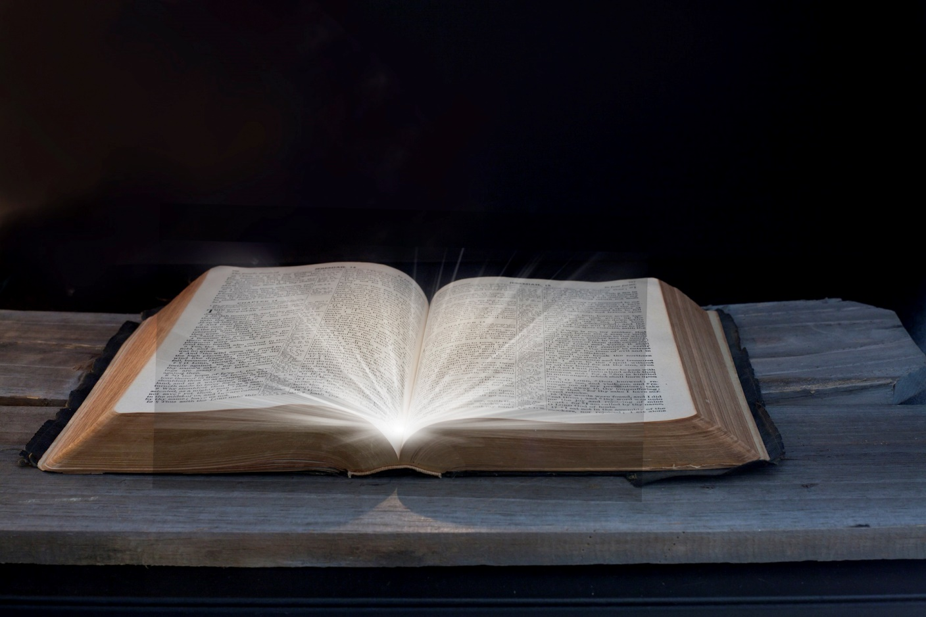
Bài đọc 1
Bài trích sách Công vụ Tông Đồ.
Thánh vịnh 18A
Tiếng các ngài đã vang dội khắp hoàn cầu.

Slide 37
THÁNH PHÊ-RÔ và THÁNH PHAO-LÔ
Tv18, 2-3, 4-5
Lm. Huy Hoàng
(2 câu)

Slide 38
Đk: Tiếng chúng đã vang dội, vang dội cùng khắp địa cầu.

Slide 39
Tk1: Trời xanh tường thuật vinh quang Thiên Chúa. Không trung loan báo việc tay Người làm. Ngày qua mách bảo cho ngày tới, đêm này kể lại với đêm kia.

Slide 40
Đk: Tiếng chúng đã vang dội, vang dội cùng khắp địa cầu.

Slide 41
Tk2: Chẳng nghe một lời âm thanh im tiếng, nhưng nay vang tiếng dội khắp hoàn cầu. Lời chúng tỏa rộng khắp mặt đất, thông điệp trải rộng khắp muôn nơi.

Slide 42
Đk: Tiếng chúng đã vang dội, vang dội cùng khắp địa cầu.

Slide 43
Bài đọc 2
Bài trích thư của thánh Phaôlô tông đồ gửi tín hữu Galát
Thiên Chúa đã dành riêng tôi
Ngay từ khi tôi còn trong lòng mẹ.

Slide 44
Thưa Thầy, Thầy biết mọi sự; Thầy biết con yêu mến Thầy.
Alleluia-alleluia:
Alleluia…

Slide 46
KINH TIN KÍNH

Slide 47
Tôi tin kính một Thiên Chúa là Cha toàn năng, Đấng tạo thành trời đất, muôn vật hữu hình và vô hình.

Slide 48
Tôi tin kính một Chúa Giêsu Kitô, Con Một Thiên Chúa, Sinh bởi Đức Chúa Cha từ trước muôn đời.

Slide 49
Người là Thiên Chúa bởi Thiên Chúa, Ánh Sáng bởi Ánh Sáng, Thiên Chúa thật bởi Thiên Chúa thật,

Slide 50
được sinh ra mà không phải được tạo thành, đồng bản thể với Đức Chúa Cha: nhờ Người mà muôn vật được tạo thành.

Slide 51
Vì loài người chúng ta và để cứu độ chúng ta, Người đã từ trời xuống thế.

Slide 52
Bởi phép Đức Chúa Thánh Thần, Người đã nhập thể trong lòng Trinh Nữ Maria, và đã làm người.

Slide 53
Người chịu đóng đinh vào thập giá vì chúng ta, thời quan Phongxiô Philatô; Người chịu khổ hình và mai táng, ngày thứ ba Người sống lại như lời Thánh Kinh.

Slide 54
Người lên trời, ngự bên hữu Đức Chúa Cha, và Người sẽ lại đến trong vinh quang để phán xét kẻ sống và kẻ chết, Nước Người sẽ không bao giờ cùng.

Slide 55
Tôi tin kính Đức Chúa Thánh Thần là Thiên Chúa và là Đấng ban sự sống, Người bởi Đức Chúa Cha và Đức Chúa Con mà ra,

Slide 56
Người được phụng thờ và tôn vinh cùng với Đức Chúa Cha và Đức Chúa Con: Người đã dùng các tiên tri mà phán dạy.

Slide 57
Tôi tin Hội Thánh duy nhất thánh thiện công giáo và tông truyền.

Slide 58
Tôi tuyên xưng có một Phép Rửa để tha tội. Tôi trông đợi kẻ chết sống lại và sự sống đời sau. Amen.

Slide 59

Anh chị em thân mến, Chúa đã sai thánh Phê-rô vị thủ lãnh tông đồ, và thánh Phao-lô bậc thầy của các dân ngoại, đến dạy chúng ta lề luật của Chúa. chúng ta cùng cảm tạ Chúa và dâng lời cầu xin.

Slide 60

CỦA LỄ
THẮM TÌNH QUÊ HƯƠNG
Jos. Trần Anh Vũ

Slide 61
Tk1: Đây rượu nho bánh miến khiết tinh con dâng về Ngài. Xưa vì yêu nhân thế Chúa chịu chết nên của lễ dâng. Trong nắng chiều Cal-vê bừng sáng lên, tình Chúa yêu thương nhân trần.

Slide 62
Đk: (Dâng, đoàn con dâng tiến) Dâng, đoàn con dâng tiến này của lễ thắm tình quê hương, nhọc nhằn từ mờ sương với nhiều khổ gánh trên đường…

Slide 63
… Xin Cha thương nhận và ban xuống cho quê hương, người người yêu thương, trần thế hóa nên thiên đường.

Slide 64
Tk2: Xin được như ánh nến sáng soi xua tan lạnh đông. Soi vào lòng băng giá, phá hờn căm, nghi kị, ghét ghen. Xin mãi được tiêu hao, để sáng lên lòng mến yêu không lụi tàn.

Slide 65
Đk: (Dâng, đoàn con dâng tiến) Dâng, đoàn con dâng tiến này của lễ thắm tình quê hương, nhọc nhằn từ mờ sương với nhiều khổ gánh trên đường…

Slide 66
… Xin Cha thương nhận và ban xuống cho quê hương, người người yêu thương, trần thế hóa nên thiên đường.

Slide 67
Tk3: Dâng trầm hương thơm ngát ngút bay đến nơi cực linh. Như lời con nguyện xin Chúa hãy đoái thương nhìn thế gian trong vũng lụy miên man. Nguyện tái sinh, đổi mới tâm can muôn lòng.

Slide 68
Đk: (Dâng, đoàn con dâng tiến) Dâng, đoàn con dâng tiến này của lễ thắm tình quê hương, nhọc nhằn từ mờ sương với nhiều khổ gánh trên đường…

Slide 69
… Xin Cha thương nhận và ban xuống cho quê hương, người người yêu thương, trần thế hóa nên thiên đường.

Slide 70
Tk4: Dâng về Cha nhân ái sắc hoa xinh tươi rực hồng. Vui đùa trong nắng ấm, dưới trời xanh tay Ngài quan phòng. Dâng tấm lòng trung trinh, tựa sắc hoa vờn gió lung linh nương đồng.

Slide 71
Đk: (Dâng, đoàn con dâng tiến) Dâng, đoàn con dâng tiến này của lễ thắm tình quê hương, nhọc nhằn từ mờ sương với nhiều khổ gánh trên đường…

Slide 72
… Xin Cha thương nhận và ban xuống cho quê hương, người người yêu thương, trần thế hóa nên thiên đường.

Slide 73
Tk5: Dâng này đây trái chín ngát thơm hái nơi đồng xa. Bao ngày qua vun tưới, gieo hạt nơi đất lành tốt tươi. Trong đất hạt tan đi, để trổ sinh mầm sống với bao ân tình.

Slide 76
Ca Nguyện Hiệp Lễ
DẮT DÌU CON ĐI
Lãng Du

Slide 77
Tk1: Dắt dìu con đi, đi bên Ngài nào có sợ chi. Giông tố giăng đầy có Ngài con chẳng lo gì. Ngài dắt dìu con đi như người Cha. Ngài nắm chặt tay con không rời xa. Từng bước Ngài nâng niu không bao giờ để con vấp ngã.

Slide 78
Đk: Tình Ngài dìu dắt con bước trên nẻo ngay. Dù qua thung lũng hay hố sâu hiểm nguy. Con vẫn vui sướng khi tựa nương bên Ngài. Dắt dìu con đi! …

Slide 79
… Lòng này nguyện hát vang khúc ca tạ ơn. Tạ ơn Thiên Chúa đã dẫn đưa đời con. Bên dòng suối mát nơi chan chứa ân tình. Xin dắt dìu con đi.

Slide 80
Tk2: Bước đường trần gian có Ngài lòng sẽ bình an. Dẫu có nguy nan có Ngài con sẽ an toàn. Dẫu có nhiều chông gai con sợ chi. Vì Chúa ở bên con dẫn đường đi.
Vì Chúa dìu đưa con, con an lòng cậy tin vững trí.

Slide 81
Đk: Tình Ngài dìu dắt con bước trên nẻo ngay. Dù qua thung lũng hay hố sâu hiểm nguy. Con vẫn vui sướng khi tựa nương bên Ngài. Dắt dìu con đi! …

Slide 82
… Lòng này nguyện hát vang khúc ca tạ ơn. Tạ ơn Thiên Chúa đã dẫn đưa đời con. Bên dòng suối mát nơi chan chứa ân tình. Xin dắt dìu con đi.

Slide 84
Ca Kết Lễ
HAI NGƯỜI TIÊN PHONG
Hùng Lân - Hùng Thái Hoan

Slide 85
Hai người tiên phong, hai sao sáng đi đôi và hai tướng anh hùng. Xưa đã chối Chúa ba lần trong đêm tối, xưa đem ngựa truy nã Chúa, nhưng từ ngày Chúa chiếm hai lòng…

Slide 86
… Hai lòng cùng hối, hai lòng cùng mến, hai lòng cùng nóng. “Ngư phủ” dùng chài bắt muôn linh hồn “Người xưa” hy sinh cho Chúa nên tông đồ gương. Bàn thạch Phê-rô trường tồn thay! …

Slide 87
… Đồng trụ Phao-lô trường tồn thay! Đồng đá xây Rôma vinh cường, và Đức Tin yêu trong tâm hồn. Phù hộ con trên đường đầy gai, và Việt Nam trên đường ngày mai. Vì Chúa đem lửa yêu cho đời, nguồn tin mới cho đời sáng tươi.

